Slide 1
国际项目管理
资质认证知识体系
(西安师训班)
刘荔娟
上海财经大学教授

Slide 2

刘荔娟主要相关社会兼职
国际项目管理专业资质认证师
上海政府采购咨询专家
上海机电设备采购咨询专家
项目管理研究委员会 常务理事

Slide 3
刘荔娟教授联系信息
通信地址：上海国定路777号
上海财经大学国际工商管理学院
邮政编码：200433
电话： 021-65904370
传真： 021-65112354
E-mail: cyjjx@mail.shufe.edu.cn
Cyliu8@online.sh.cn

Slide 4
讲课提纲
一. 投资决策的依据--项目论证
项目论证的概念和作用
项目论证的层次和分阶段要求
论证的原理和方法
论证的程序和内容
项目评估
二. 项目采购管理
采购规划
招标采购的程序和技巧
政府采购

Slide 5
全面的要求
国际 项目管理专业资质认证
项目管理知识
项目管理经验
个人素质

Slide 6
办班宗旨
应试
充电
交流

Slide 7
第一部分：项目论证主要内容
项目论证的概念
项目论证的基本程序
项目论证的内容
项目论证报告书的格式
项目论证的原理和方法
工程项目论证
项目论证案例
项目评估的概念

Slide 8
项目论证的概念
项目论证是对拟实施项目的全面分析
  技术上是否先进适用
  经济上是否合理有利
  建设上是否切实可行
  社会制度和环境的可接受性;
  项目自身风险性
  资源的可获得性

Slide 9
项目论证主要回答的问题
项目在技术上是否可行？
项目在财务上是否有利可图？
项目在经济上是否有生命力？
项目需要多少资金？
项目能否筹集到全部资金？
项目需要多长时间能建立起来？
项目需要多少物力、人力资源？ .

Slide 10
项目论证的要点
要站在咨询的立场上
应提出多种替代方案
对各种方案要做技术经济分析
决定最佳投资时期和投资规模
要提出可能实施的具体措施
要把资源的有效利用放在中心位置.

Slide 11
通过项目论证要达到的结论
项目实施的条件是可靠的
项目采用的技术是先进适用的
经济上是有利润可图的 .

Slide 12
项目论证的作用
项目论证报告可作为：
  项目决策的依据
  向银行贷款的依据
  项目各项工作安排的依据
  与有关单位签订协作的依据
  项目实施基础资料的依据

Slide 13
项目论证的层次
机会研究
初步项目论证
详细项目论证

Slide 14
机会研究
机会研究是鉴定投资机会，寻求投资应该用于 哪些部门,能给企业带来盈利，能给国民经济带来全面的或多方面的好处。
机会研究又分一般机会研究和特定项目机会研究两种。根据当时的条件和项目特点，决定进行哪种机会研究，或两种机会研究都进行。

Slide 15
一般机会研究
一般机会研究：目的是通过研究提出具体的投资建议。又分以下三种情况：
  地区机会研究
  部门机会研究
  以资源为基础的机会研究

Slide 16
特定项目机会研究
特定项目机会研究：一般投资机会作出最初鉴别之后，即应进行这种研究，并应向潜在的投资者散发投资简介.实际上作这项工作的往往是未来的投资者或企业集团。
主要内容为：
  市场研究
  项目意向的外部环境分析
  项目承办者优劣势分析

Slide 17
初步项目论证的要点
投资机会是否有前途，值不值得进一步作详细项目论证；
确定的项目概念是否正确，有无必要通过项目论证进一步详细分析；
项目中有哪些关键性问题，是否需要通过市场调查、试验室试验、工业性试验等功能研究作深入研究；
是否有充分的资料说明该项目可行，同时对某一具体投资者具有足够的吸引力。

Slide 18
详细项目论证
详细项目论证（简称项目论证）是在项目决策前对项目有关的工程、技术、经济等各方面条件和情况进行详尽、系统、全面的调查、研究、分析，对各种可能的方案进行详细的比较，并对项目建成后的
  财务效益
  国民经济效益
  社会效益,环境效益
进行预测和评价.

Slide 19
项目论证的质量、时间和费用
研究阶段 论证质量(误差百分比)
  机会研究 ±30%
  初步项目论证 ±20%
  详细项目论证 ±10%
研究的深度与时间、费用成正比：机会研究的时间可能只要一个月；项目论证复杂而且详细，有时可能需要一、二年。
各项投资论证所占的费用大致如下：
  项目机会研究:占投资总额的比例很小
  初步项目论证:占0.25-1.5%。
  项目详细论证:小型项目占1.0-3.0%;
  具有先进技术的大型项目占0.2-1.0%.

Slide 20
项目论证的原理和方法
投资成本和利税
静态评价方法
动态评价方法
不确定性分析

Slide 21
1、投资、成本和利税（1）
投资
  项目实施和项目投产以后的生产过程中所需投入的资金，包括花费在项目建设上的全部活劳动和物化劳动的消耗总和
成本（生产成本）
  原料及辅助资料费、生产工人工资及附加工资、公用工程费用(水、电、汽等)、维修费用、车间折旧费、车间管理费、工厂折旧费、企业管理费和销售费用等
  成本分类：直接成本和间接成本、总成本和单位产品成本、核算成本和预算成本、固定成本和变动成本

Slide 22
1、投资、成本和利税（2）
利税
  销售收入和纯收入
  企业利润
  税金
现金流量
  现金支出
  现金收入
  现金流量=现金收入—现金支出

Slide 23
讨论题
例：假设一个企业某年的年销售收入为100万元，年销售成本为70万元，企业所得税税率为30%，年折旧费为20万元，请计算该企业的年净现金流量 。

Slide 24
答案
年销售收入 （＋）100万元
年销售成本 （—）70万元
需纳税的收入 （＋）30万元 （1）—（2）
税金 （—）9万元 （3）×30%
扣税后净利 （＋）21万元 （3）—（4）
年折旧费 （＋）20万元
年净现金流量 （＋）41万元 （5）＋（6）
企业的年净现金流量为41万元

Slide 25
2、静态评价方法
投资收益率与静态投资回收期
  投资收益率E，又称投资利润率，它是项目投资后所获的年净现金收入(或利润)R与投资额K的比值，即E=R/K
  投资回收期T是指用项目投产后每年的净收入(或利润)补尝原始投资所需的年限，它是投资收益率的倒数，即T=1/E=K/R
若项目的年净现金收入不等，则回收期为使用累计净现金收入补偿投资所需的年限，投资收益率则是相应投资回收期的倒数。

Slide 26
投资项目评价原则
投资项目的评价原则：
  投资收益率越大，或者说投资回收期越短，经济效益就越好。
  不同部门的投资收益率E和投资回收期T都有一个规定的标准收益率E标和标准回收期T标，只有评价项目的投资收益率E≥E标，投资回收期T≤T标时项目才是可行的；否则项目就是不可行的。

Slide 27
讨论例题
例：假设某项目的现金流量如下表所示：
假设该行业的标准投资收益率为12%，试分析该项目的投资是否可行？
年 | 0 | 1 | 2 | 3 | 4
年净现金流量 | —5000 | 500 | 1000 | 2000 | 4000

Slide 28
投资回收期计算
计算累计现金流量
项目的投资回收期为：
  T=3年＋1500/4000=3.38年
项目的投资收益率为：
  E=1/T=0.296%≥12% 可行.
年 | 0 | 1 | 2 | 3 | 4
年净现金流量 | -5000 | 500 | 1000 | 2000 | 4000
净现金流量累计 | -5000 | -4500 | -3500 | -1500 | 2500

Slide 29
3.动态评价方法
资金的时间价值
  资金的价值与时间有密切关系，今天的一笔资金比起将来同等数额的资金，即使不考虑通货膨胀与风险因素也更有价值。
利息与盈利
  通过银行借贷资金，所付出的或得到的比本金多的那部分增值叫利息;
  资金投入生产或流通领域产生的增值，称为盈利或净收益。
  项目论证中利息是广义的概念，泛指投资净收益与货款利息，这是由项目论证的任务决定的。

Slide 30
资金时间价值的内涵
一般地讲，代表资金时间价值的利息是以百分比，即利率来表示。在商品经济条件下，利率是由以下三部分组成：
（１）时间价值：即纯粹的时间价值，随着时间的变化而 、
发生的价值增值。
（２）风险价值：现在投入的资金，今后能否确保回收。
（３）通货膨胀：资金会由于通货膨胀而发生贬值。

Slide 31
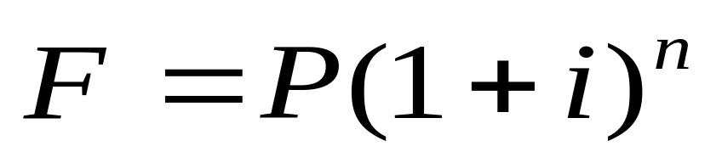
资金的计息方法
单利计算 F=P(1+ni)
  F期末本利之和，P本金，i每一周期的利率，n计息周期数
复利计息

Slide 32
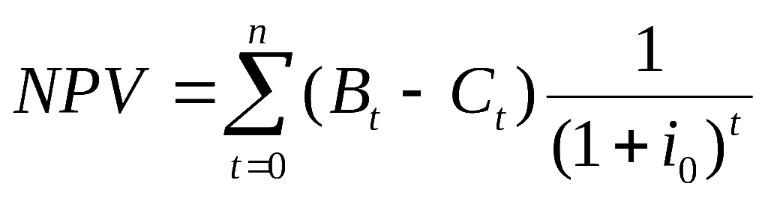
净现值法
  现值（PV)即将来某一笔资金的现在价值。
  净现值是该项目收益现值减去费用现值后的佘额
  式中B为收入额
  C为支出额
  NPV指标的评价准则是：
    当折现率取标准值时，若NPV≥0,则该项目是合理的
    若NPV<0,则是不经济的。

Slide 33
内部收益率法
内部收益率法又称贴现法，就是求出一个收益率（IRR)，使项目寿命期内现金流量的现值合计等于零,即
NPV=0
内部收益率的评价准则是：
    当标准折现率为i0时，若IRR≥i0，则投资项目可以接受
    若IRR＜ i0 ，项目就是不经济的。
    对两个投资相等的方案进行比较时，IRR大的方案较IRR小的方案可取。

Slide 34
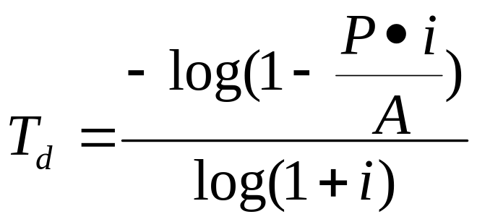
动态投资回收期法
  考虑到资金的时间价值后，投入资金回收的时间即为动态投资回收期Td
  式中A为投产后年收益
  P为原始投资额
  相应的项目动态投资收益率Ed=1/Td
  动态投资回收期和动态投资收益率的评价准则是：
    当动态投资回收期Td≤T标或动态投资收益率Ed≥E标时，项目投资是可行的
    当Td＞T标或Ed＜E标，则项目投资是不可行的。

Slide 35
收益/成本比值法
项目收益为B,成本为C，则收益/成本比值为B/C
收益/成本比值法的评判准则是：
    当B/C＞1时，表明这个投资过程的收益大于成本，因此对于要求的投资收益率有盈余
    当B/C＜1时，则这个投资过程的收益小于成本，对于要求的投资收益率是亏损的
    当B/C=1时，这个投资过程的收益等于成本，对于要求的投资收益率不亏不盈。
Notes:
收益/成本比值法的评判准则是：
当B/C＞1时，表明这个投资过程的收益大于成本，
因此对于要求的投资收益率有盈余
当B/C＜1时，则这个投资过程的收益小于成本，
对于要求的投资收益率是亏损的
当B/C=1时，这个投资过程的收益等于成本，
对于要求的投资收益率不亏不盈。

Slide 36
现值指数法(净现值率)
现值指数法是净现值除以投资额现值所得的比值，它是测定单位投资净现值的尺度，其计算公式为：
  NP=NPV/P
  式中 NP——现值指数；NPV——净现值；
  P——投资额现值。
现值指数是单位投资效果优劣的一个度量指标,，它适用于多个投资方案进行评价比较。
现值指数越大，单位投资效果越好；反之，现值指数越小，单位投资效果越差。

Slide 37
差额内部收益率法
差额内部收益率就是两个方案的差额净现值为零的内部收益率.
差额净现值是指二方案逐年净现金流量差额折现累计值。
差额内部收益率（IRRa)可由下式求得：
NPV1-NPV2=0，即NPV1=NPV2
就是说，二方案的差额内部收益率就是二方案净现值相等时的收益率。
评价标准是：当标准折现率为i0时，若差额内部收益率IRRa≥i0，则投资大的方案为优，否则，若IRRa＜i0，则投资小的方案为优。

Slide 38

动态追加投资回收期
假设K₁和K₂是投资方案Ⅰ及方案Ⅱ的总投资额，K₁>K₂;C₁和C₂是方案Ⅰ和方案Ⅱ的年生产成本，则追加投资回收期为：
相应的追加投资收益率为E_{ad}=1/T_{ad}
一般来说，如果动态追加投资回收期比标准投资回收期小或者说动态追加投资收益率较标准投资收益率大，则投资大的方案I是可选的，投资额小的方案Ⅱ是不可选的；否则，投资小的方案较投资大的方案可取。

Slide 39
不确定性分析
对投资项目风险的不确定性分析，常用的方法有：
  盈亏平衡分析
  敏感性分析
  风险决策分析
  计算机模拟
  经验方法

Slide 40
盈亏平衡分析
盈亏平衡分析又称量本利分析，它是通过盈亏平衡点,分析工程项目成本与收益的平衡关系的一种方法。
盈亏平衡点又称盈亏分界点或保本点，它是指当项目的年收入与年支出平衡时所必需的生产水平, 在盈亏平衡图上就表现为总销售收入曲线与总销售成本曲线的交点。
盈亏平衡点通常根据:正常生产年份的产品产量或销售量、可变成本、固定成本、产品价格和销售税金及附加等数据计算，用生产能力利用率或产量表示。
盈亏平衡点越底，表明项目适应市场变化的能力越大，抗风险能力越强。

Slide 41
示例
例：假设某企业新建生产线投产后，正常年分固定成本总额为20000元，产品售价为每件10元，单位产品变动成本为6元，请计算该生产线的盈亏平衡点或保本销售量。

Slide 42
答案
总成本C(Q)=固定成本K＋单价D×产品产量Q
产品收入B(Q)=销售价格S×产品产量Q
盈亏平衡即
  C(Q)=B(Q) 或 K+DQ=SQ
盈亏平衡点
  Q=K/(S-D)=20000/(10-6)=5000件
  相应的保本销售额为：B=5000×10=50000元

Slide 43
讨论题
例：某企业拟生产某种产品，今有A、B两方案可供选择（不考虑资金的时间价值）：
  A方案：新建一条全自动生产线，其投资为140万元，第4年末的残值为20万元，生产每件产品的运行费用为420元，每年预计的维修费为12万元。因设备全自动化，无需专人看管。
  B方案：建一条半自动生产线，其投资为55万元，使用寿命为4年，无残值，生产每件产品的运行费用为210元，平均每生产一件产品的维护费为75元，每件产品的人工成本费为400元。
试判断A、B两方案的优劣?

Slide 44
敏感性分析
敏感性分析是通过分析、预测工程项目主要因素发生变化时对经济评价指标的影响，从中找出敏感因素，并确定其影响程度。
可能发生变化的因素有:产品产量、产品价格、产品成本或主要原材料与动力价格、固定资产投资、建设工期等。
敏感性分析要研究这些因素单独变化或多因素变化对内部收益率.投资回收期和借款偿还期的影响。
项目对某因素的敏感程度可以表示为:
该因素按一定比例变化时引起评价指标变动的幅度;
评价指标达到临界点（如内部收益率等于基准收益率）时,允许某个因素变化的最大幅度，即极限变化;
绘制敏感分析图。

Slide 45
敏感性分析的步骤
确定分析指标
选定需要分析的不确定因素
  单因素敏感分析
  双因素敏感分析
  多因素敏感分析
计算因素变动对经济效果指标变动的数量影响
分析各因素敏感度,确定项目是否可行

Slide 46
一、案例分析
某城市新建一座大型化工企业，计划投资3000万元，
建设期3年，考虑到机器设备的有形损耗与无形损耗，
生产期定为15年，项目报废时，残值与清理费正好相等。
投资者的要求是，项目的投资收益率不低于12%，
试通过敏感性分析决策该项目是否可行,以及应采取的措施。
该项目的敏感性分析可以分为六步进行.

Slide 47
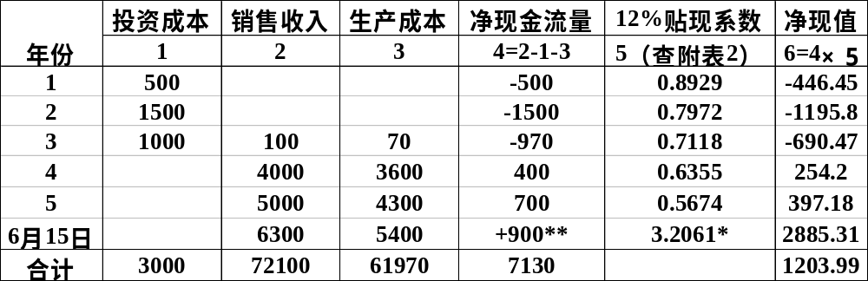

第一步：预测正常年份的净现值和内部报酬率。（见表10-1）
*为贴现率为12%时第6-15年时的年金现值系数（下同）；
**为单年数值（下同）
内部收益率= =19.73%
正常情况下内部收益率19.73%，具有较大吸引力。

Slide 48
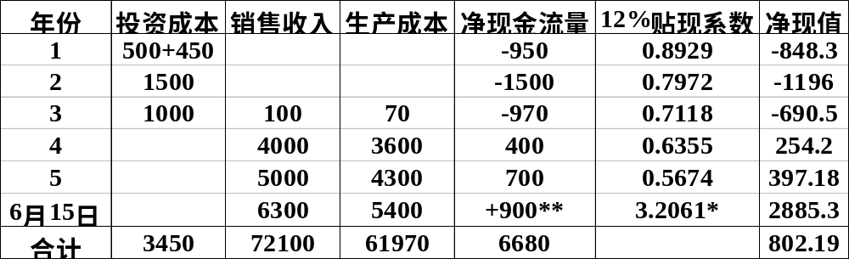

第二步：进行投资成本增加的敏感性分析。
假定该项目由于建筑材料涨价，导致投资成本上升15%，投资额增加为3450万元，表10-2 投资成本增加15%时敏感性分析表（单位：万元）
内部收益率= =16.53%
其他条件不变，投资成本上升15%时，该项目内部收益率降为16.53%，但高于投资者期望收益率，项目仍可实施。

Slide 49
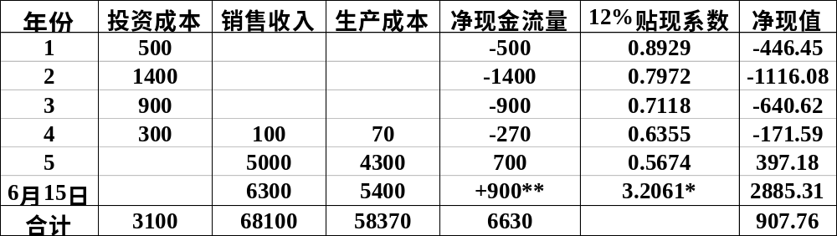

第三步：进行项目建设周期延长的敏感性分析。
假定该项目施工过程中，由于台风暴雨，造成部分工程返工停工，建设周期延长一年，并由此导致投资增加100万元，试生产和产品销售顺延一年.
表10-3 建设周期延长一年的敏感性分析表（单位：万元）
内部收益率= =17.66%
该项目对工期延长一年的敏感度不高，内部收益率
在17%以上，项目可以进行

Slide 50
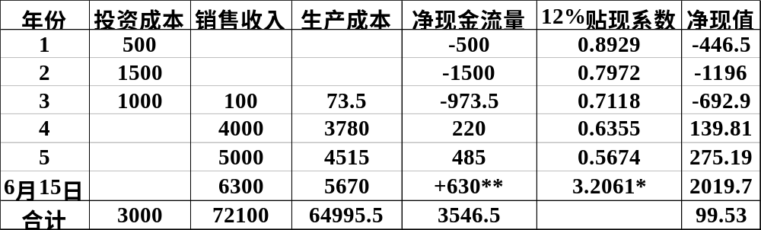

第四步：进行生产成本增加的敏感性分析。
假定由于原材料和燃料调价，使该项目投产后，生产成本上升5%，表10-4 生产成本上升5%的敏感性分析表（单位：万元）
内部收益率= =12.72%
计算表明，生产成本上升对项目效益影响较大,但由于仍高于12%的期望收益率，并可获99余万元净现值，所此方案仍可行。

Slide 51
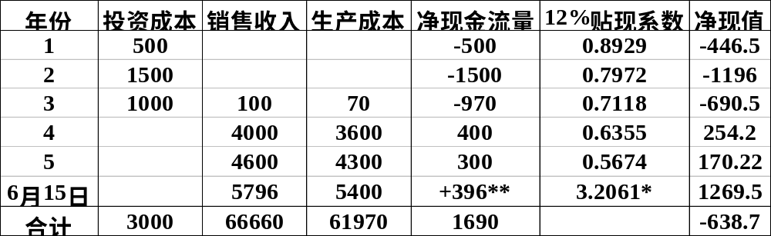

第五步：进行价格下降的敏感性分析。
经过市场预测项目投产以后,前两年按计划价格销售，第三年开始产品价格下降8%，销售收入也随之下降8%, 表10-5 产品价格下降8%的敏感性分析表（单位：万元）
内部收益率= =6.74%
该项目对销售价格因素非常敏感，
必须千方百计地提高产品质量，控制价格下降幅度，
假如通过努力，仍不能控制价格下降的幅度，此项目不可行

Slide 52
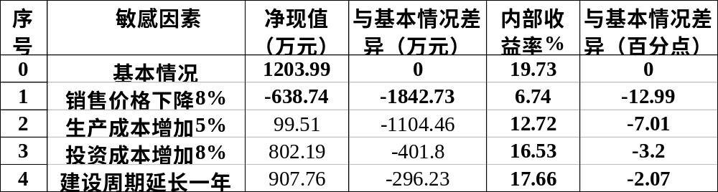
第六步：对整个项目的敏感性分析进行汇总、对比.
表10-6 四个主要因素敏感性分析汇总表

Slide 53
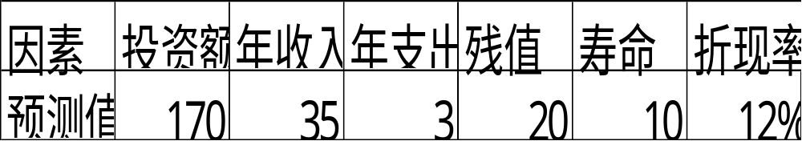
讨论题
例：已知某投资项目的各估算因素如下表所示：
请对年收入、年支出、残值、寿命四个因素分别按±10%，±20%，±30%的变化，分析对该项目的净现值的影响。

Slide 54
风险分析(概率分折)
风险分析是使用概率研究,预测各种不确定性因素和风险因素发生后,对项目评价指标影响的一种定量分析方法。
分析时先对各参数的值作出概率估计，并以此为基础,计算项目的经济效益，最后通过计算期望值、标准差及离差系数,来反映方案的风险和不确定程度。

Slide 55
案例
某项目年产量为150万件，其投资额、产品售价和年经营成本，可能发生的数值及概率见下表。项目寿命周期12年，贴现率为10%，投资者的期望收益为800万元，净现值率不低于30%。试进行概率分析，计算净现值的期望值，并作出投资与否决策。

Slide 56
表1 投资数值与概率估算表(万元)
年份 第一年 第二年
Ⅰ按计划完成Ⅱ返工 Ⅰ按计划完成 Ⅱ（返工）
数值 1000 1200 2000 2400
概率 0.8 0.2 0.7 0.3
期望值1000*0.8+1200*0.2 2000*0.7+2400*0.3
=+1040 = +2120

Slide 57
表2 产品售价及概率估算表(元/件)
年份 第3——12年
可能情况Ⅰ激烈竞争 Ⅱ一般竞争 Ⅲ无竞争）
数值 5.5 6 6.5
概率 0.2 0.6 0.2
年销售收入
期望值 (5.5*0.2+6*0.6+6.5*0.2) *150=900

Slide 58
表3 年经营成本及概率表(万元)
年份 第3——12年
可能情况 Ⅰ无竞争 Ⅱ一般竞争 Ⅲ激烈竞争
数值 160 200 240
概率 0.2 0.6 0.2
成本期望值 160*0.2+200*0.6+240*0.2=200

Slide 59
表4 项目收益净现值估算表（万元）
内容 | 1 | 2 | 3 | 4
投资额 | 1040 | 2120 |  | 3160
经营成本 |  |  | 200 | 2000
销售收入 |  |  | 900 | 9000
净现金流量 | -1040 | -2120 | 700 | 3840
10%贴现系数 | 0.9091 | 0.8264 | 5.0782
净现值 | -945.464 | -1751.968 | 3554.74 | 857.31
结论：净现值和净现值率均大于投资者的期望，项目可以投资。

Slide 60
项目的可行性研究及其报告的编写
可行性研究的内涵和分阶段要求
● 为什么要实施这个项目；
可行性研究一般要回答以下六个问题：
● 项目需要哪些外部条件；
● 项目的市场、资源、规模以及最佳地点；
● 项目采用的技术、工艺性能、水平和特殊要求；
● 项目建设的周期、资金以及资金来源、筹措途径；
 项目的风险和效益。

Slide 61
_{可行性研究的作用}
1) 可行性研究是科学的投资决策的依据
2) 可行性研究是项目设计、采购、施工、 监督控制的依据
3) 可行性研究是贷款银行进行项目评估、 决定是否贷款的依据
4） 可行性研究是提高投资效益的必要条件

Slide 62
可行性研究分阶段要求
工作阶段：
机会研究
初步可行性研究
详细可行性研究
研究内容和要求：
寻找投资机会提出投资建议
筛选方案
初步论证
全面论证
提出决策建议
研究费用：
很少
0.25～1.25%
大项目0.5～1%
中小项目
1～2%
所花时间:
1～2个月
4～6个月
1年左右
估算误差:
±30%
±20%
±10%

Slide 63
详细可行性研究的规范程序
市场调查与预测
确 调 原料、燃料分析 优 最 编
定 查 技术分析 选 优 写
目 分 厂址、交运分析 方 方 F
标 析 资金分析 案 案 S
人力资源分析 论 报 报
环保安全分析 证 告 告
        反馈

Slide 64
可行性报告的编写
可行性报告的编写依据：
● 国家经济建设的方针、政策和发展规划；
● 投资主体的设想、要求；
● 相关的基础资料；
有关工程项目方面的标准、参数。

Slide 65
可行性报告编写要求
● 基础资料收集全面、准确
● 研究的深度、准确性达到规定
● 给予研究单位必要的工作周期

Slide 66
可行性报告的规范框架
一般包括七个部分：
总论；
市场研究；
技术研究；
财务研究；
社会经济研究；
项目实施进度；
问题与建议。

Slide 67
环境影响报告书内容
1、建设项目概况
2、建设项目周围环境现状
3、建设项目对环境可能影响的分析和预测
4、环境保护措施及其经济技术论证
5、环境影响经济损益分析
6、对建设项目实施环境监测的建议
7、环境影响评价结论

Slide 68
项目论证与项目评估的关系
以建设为例，国内外决策程序：
国外： 机会研究 初步可行性研究
详细可行性研究 投资决策
国内： 主管部门： 审批可行性 投资决策 研究报告
项目 可行性
建议书 研究 贷款银行： 评估可行性 贷款决
研究报告

Slide 69
项目可行性研究和项目评估的相同点
● 工作性质相同
● 目的相同
项目可行性研究和项目评估的不同点
● 编制单位不同
● 时间先后不同
● 侧重面不同

Slide 70
项目评估
项目评估指在项目可行性研究的基础上，由第三方（国家、银行或有关机构）根据国家颁布的政策、法规、方法、参数和条例等，对拟建项目的必要性、建设条件、生产条件、市场需求、工程技术、经济效益和社会效益等,进行全面评价、分析和论证，进而判断其是否可行的一个评估过程。
项目评估是项目投资前时期进行决策管理的重要环节，其目的是审查项目可行性研究的可靠性、真实性和客观性，为银行的贷款决策或行政主管部门的审批决策提供科学依据。

Slide 71
1.项目评估的依据
1) 项目建议书及其批准文件；
2) 项目可行性研究报告(即论证报告)
3) 报送单位的申请报告及主管部门的初 审意见；
4) 有关资源、原材料、燃料、水、电、交通、通讯、资金（包括外汇）及征地等方面的协议文件；
5）必需的其他文件和资料.

Slide 72
2.项目评估的程序
1) 成立评估小组并进行分工
2) 对可行性研究报告和相关资料进行审查和分析
3) 编写评估报告提纲
4) 数据调查
5) 分析与论证
6) 编写评估报告
7) 小组讨论
8) 修改报告
9) 专家论证会
10） 评估报告定稿

Slide 73
3.项目评估的内容
项目与企业概况评估
项目建设的必要性评估
项目建设规模评估
资源、原材料、燃料及公用设施条件评估
建厂条件和厂址方案评估
工艺、技术和设备方案评估
环境保护评估

Slide 74
3.项目评估的内容
建筑工程标准评估
实施进度评估
项目组织、劳动定员和人员培训计划评估
投资估算和资金筹措
项目的财务效益评估
国民经济效益评估
社会效益评估
项目风险评估

Slide 75
4.项目评估报告内容大纲
1) 项目概况
a) 项目基本情况
b)综合评估结论：提出是否批准或可否贷款的结论性意见。
2) 详细评估意见
3) 总结和建议
a) 存在或遗留的重大问题
b) 潜在的风险
4）建议

Slide 76
第二部分：采购管理
申请招标;办理招标委托
招
标
程
序
简
图
申请招标;办理招标委托
组织评标委员会
编制招标文件和标底
刊登招标通告；发邀请函
申请公正
发放招标文件、进行资格预审
投标
公开开标
评标、决标
发中标通知书
签定经济合同
招标总结 归档
标后跟踪、协调服务

Slide 77
哪些标书将被拒绝？
A、 超过截止递标时间交来的标书
B、 非实质性响应的标书，例如：
   以可调整的价格提交的标书
   没有随附投标保证金的标书
   投标有效期比招标文件规定短的标书
   计算有错误，又不按时对其进行允许范围内更正
   晚于交货时间范围供货的投标书
C、 投标人试图对买方的评标、比较或授予合同的
决定进行影响

Slide 78
投标书分类
A组：投标书提供的货物在买方本国制造，其中：
1) 来自于买方本国劳务、原材料、部件的费用占出厂价的30%以上
2) 制造和组装该货物的生产设施至少从递交投标书之日起已开始制造或组装该类货物
B组：所有从买方本国供货的投标
C组：提供要由买方从外国直接进口或通过卖方的当地代理进口的外国货物

Slide 79
报价和底价的构成、作用
报价构成：项目成本+卖方期望利润+风险系数
作 用 ：评标依据
中标后向买方获取资金的依据
衡量招标经济效益的依据
底价构成：项目成本+投标者合理利润+风险系数
作 用：买方期望值
此次招标是否能继续进行的依据
衡量招标经济效益的依据

Slide 80
国内优惠案例 1
A、B、C三组最低评标价发生在A组或B组，可以直接授标，不必加价比较。
组别 | A | B | C
报价 | 1000,1050 | 990,1000 | 1050，1100，1200
最低评标价 | 1000 | 990 | 1050
授标 |  | √

Slide 81
国内优惠案例 2
A、B、C三组最低评标价发生在C组，则必须让其加价15%（货物）或7.5%（土建）以后，与A组比，取其低者授标，B组不再参加比较。
组别 | A | B | C
报价 | 1000，1050 | 990，1000 | 950，1100，1200
最低评标价 | 1000 | 990 | 950
C组最低者加15％ | 1000 | X | +142.5 1092.5
授标 | √
∵C组1092.5>A组1000
∴A组1000者中标

Slide 82
世行采购政策历年变化要点
1951年 引入国际竞争性招标，但没有成员国限制
1956年 规定只有会员国和瑞士才能参加世行贷款项目投标
1961年 世行规定了第一本采购指南，供工作人员参考
1964年 正式出版世行采购指南
1965年 规定货物采购评标的国内优惠政策
1972年 引入地区优惠政策
1974年 规定土建采购评标的国内优惠政策
1975年 引入其它采购方式（国内招标；有限国际招标；
询价采购）
1985年 对指南进行一次重大改动
1995年 重新修订了采购指南
1996年 1月、8月两次修改指南

Slide 83
项目后评价与可行性研究区别
时间先后不同
研究内容不同
分析方法不同
运用数据不同

Slide 84
项目效益后评价指标体系
后评价净现值变化率=
后评价净现值-预期净现值 预期净现值
*100%

Slide 85
风险管理的程序
风险识别、确认 风险量化（概率法、敏感性分析）
集中风险、重点控制
风险处理
转移风险、减少损失
改变风险载体 不改变载体
（买保险、转承包） （改变时间、地点）

